Slide 1
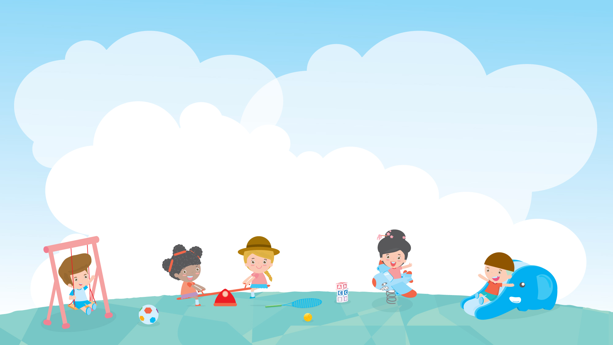
세계 여러 나라의 전통놀이를 활용한
부모-자녀 상호작용 놀이 활동
자연물로 액자를 만들어요!

Slide 2

36회기
자연물로 액자를 만들어요!
활동수준ㅣ
★☆☆(쉽게 할 수 있어요!)
놀이
영역
신체·건강
인지·언어
자녀
연령
0~1세
2세
사회·정서
예술·표현
3~5세
6~7세
놀이
목표
자연물을 이용하여 가족을 사랑하는 마음을 액자로 표현해 보아요
놀이
자료
부모와 아이 사진, 우드락, 목공용 풀, 글루건,
자연물(봄꽃, 풀, 날카롭지 않고 적당한 크기의 나뭇가지)

Slide 3

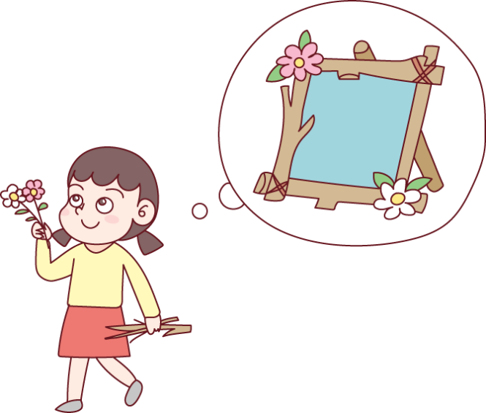
36회기
자연물로 액자를 만들어요!
에피소드
전통이는 가정의 달 5월을 맞이하여 부모님께 ‘액자’를 선물해드리고 싶었어요.
수업이 끝나고 집으로 돌아가는 길에 학교와 집 주변에 예쁘게 핀
봄꽃들과 나뭇가지들을 보니 미술도구가 아닌 자연물을 이용해서 액자를 꾸미면
엄마아빠가 더 좋아하실 것 같은 생각이 들었답니다!

Slide 4

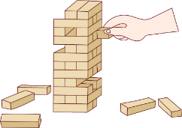
36회기
자연물로 액자를 만들어요!
마음을 열어요
활동을 시작하기 전, 이중언어코치와 어머님들 간 그리고 아이와 함께할 수 있는
간단한 율동과 함께 “Hello Song”과 “I am ground 자기소개하기” 노래를
부르며 서로 정답게 인사를 나누어요
※
Hello, Hello, Hello, How are you~ I’m fine, I’m fine, I hope that you are too~♪
※
I am ground 자기소개하기~ (손뼉 짝짝) OOO ~
자연물이 주재료가 되므로 자연물 중 하나인 나뭇가지들을 이용하여
“젠가(jenga)”게임을 간단히 진행할 수 있어요.

Slide 5
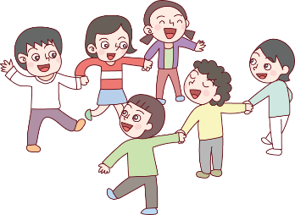
36회기
자연물로 액자를 만들어요!
놀이활동
도입
가족과 관련된 노래와 함께 간단한 레크레이션을 하며 아이와 자연스럽게 스킨십을
유도해요 (예를 들어, ‘고마워요’라는 노래를 함께 부르며 간단한 손유희를 따라
하면서 “고마워요”라는 말이 나올 때마다 엄마와 영아가 서로 꼭 안아주도록 해요)
10분
엄마가 미리 준비한 가족사진들을 감상해요
· ‘고마워요’가 나올 때마다 아이를 안아주세요
· 가족사진을 감상하며 어디에서 어떤 날에 찍은 사진인지 아이와 이야기 나누어요
※
연계놀이 : 꽃따기, 산가지, 엄마손은 약손

Slide 6
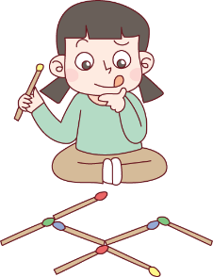
36회기
자연물로 액자를 만들어요!
놀이활동
전개
아이와 함께 오늘 미술놀이의 주재료인 ‘자연물’을 함께 탐색해 보세요
30분
우드락에 가족사진을 붙인 후, 가족사진 주변을 아이가 선택한 자연물 재료로 자유롭게 꾸며 보아요
· 아이가 다양한 자연물을 사용할 수 있도록 유도해 주세요
· 글루건을 사용할 때에는 어머님만 사용해주세요

Slide 7
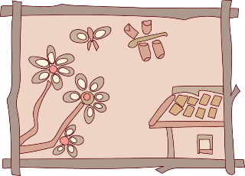
36회기
자연물로 액자를 만들어요!
놀이활동
휴식
엄마가 놀이 활동에 관해 궁금한 점이 있다면 이중언어 코치에게 질문해도 좋아요
10분
마무리
오늘 했던 놀이에 관해 이야기를 나눠요
10분
· 주변에서 쉽게 볼 수 있는 자연물을 사용하여 멋진 작품을 만들 수 있다는 것을 이야기 나누어 보세요

Slide 8
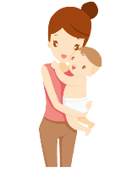

36회기
자연물로 액자를 만들어요!
마음을 나눠요
아이의 작품에 어떠한 자연물 재료가 사용되었는지 물어보고, 완성된 작품에 관해
적극적으로 칭찬해 주세요

Slide 9
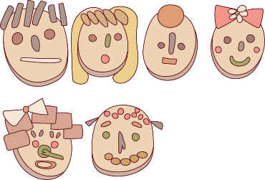
36회기
자연물로 액자를 만들어요!
놀이 응용하기
놀이활동이
아이에게 어려울 때
폼클레이, 점토, 찰흙 등 다른 재료로 액자를 꾸며보아요
놀이활동이
아이에게 쉬울 때
자연물을 사용하여 부모님과 자신의 얼굴을 꾸며보아요

Slide 10
36회기
자연물로 액자를 만들어요!
가정에서는 이렇게 놀아주세요
엄마 나라의 말로 해봐요
나무 / 나뭇가지 / 봄꽃 / 가족 / 사진 / 액자 / 자연물
확장놀이
점토나 찰흙을 사용하여 액자를 만들어 보거나 사진에 나온
가족들을 점토로 만들어보는 활동도 해 보세요
아빠 함께해요
다양한 아이의 얼굴 사진들을 준비하여 여러 가지 모양(예. 세모, 마름모 모양 등)의
자연물 액자들을 만들 수 있어요

